Slide 1
EXPLOSIVOS
GRUPO 15:
Arata Juan
Narváez Juan

Slide 2
OBJETIVOS
Entender las normativas vigentes en la República Argentina sobre explosivos
Brindar información sobre el empleo de explosivos
Exponer los riesgos en el uso, transporte y almacenamiento, como así también las medidas de seguridad adecuadas.
Conocer la aplicación que tienen en la Ingeniería Civil, así como también los riesgos que conllevan y las medidas de seguridad a adoptar en caso de un accidente.

Slide 3


MARCO LEGAL
La Ley de Higiene y Seguridad N° 19.587 - Decreto 911/96.
Ley Nacional de Armas y Explosivos N° 20.429 - Decreto 302/83.

Slide 4
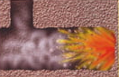
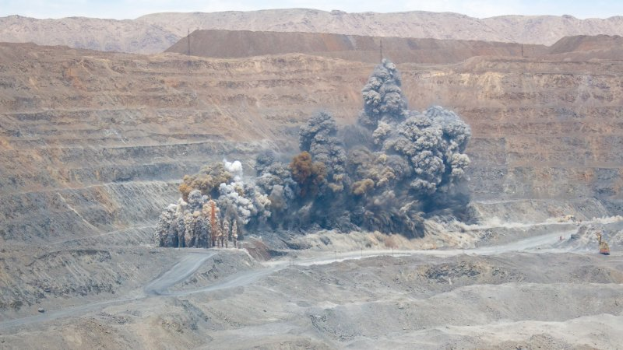
DEFINICION
Artículo 1 — Se entenderá por pólvoras, explosivos y afines (explosivos en lo que sigue) las sustancias o mezclas de sustancias que en determinadas condiciones son susceptibles de una súbita liberación de energía mediante transformaciones químicas. Esta definición incluye la de aquellos artificios que contengan explosivos o estén destinados a producir o transmitir fuego.

Slide 5
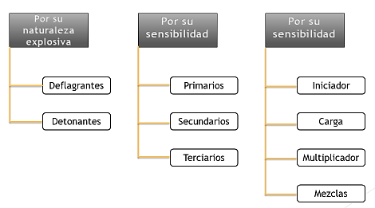
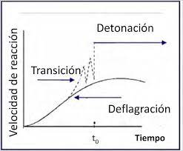
CLASIFICACION

Slide 6
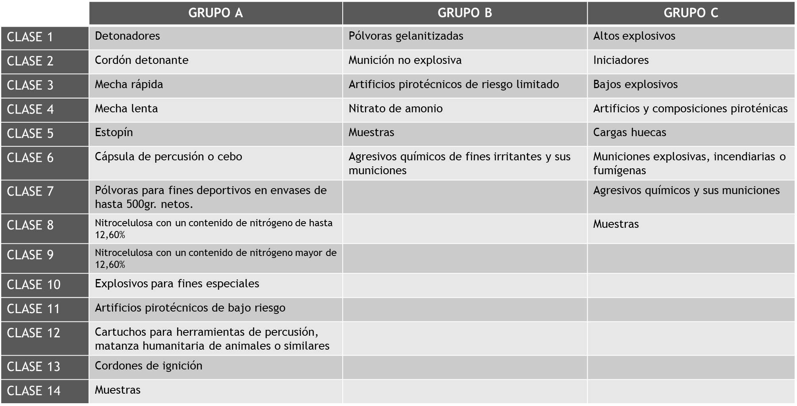
CLASIFICACION
Según el Decreto 302:

Slide 7

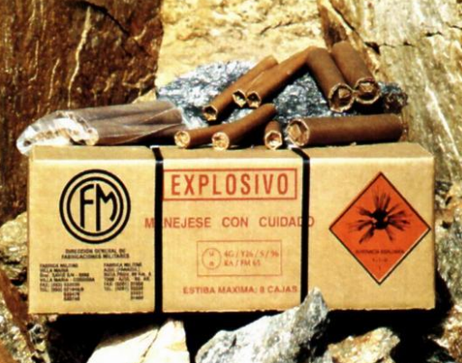
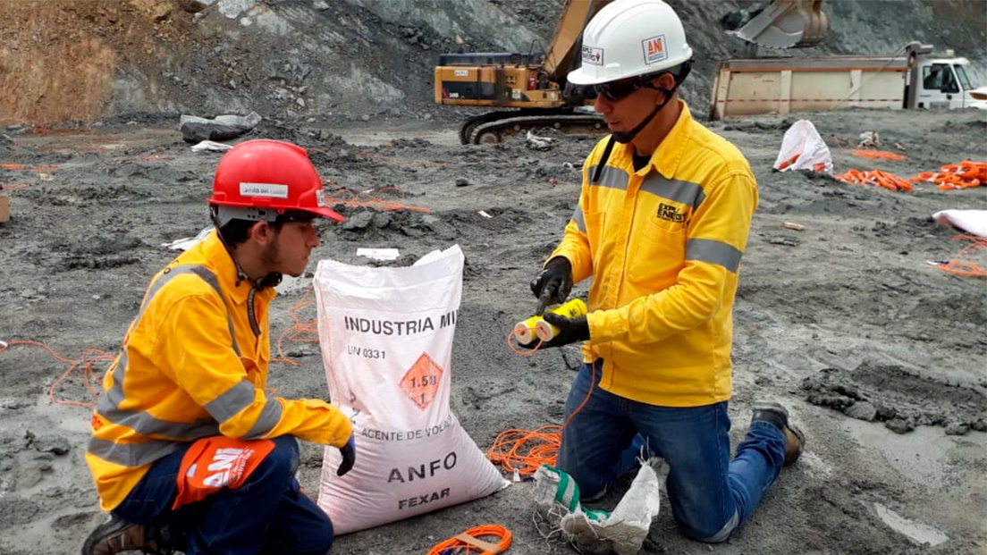
SELECCIÓN DE EXPLOSIVOS
Para la selección se toma en cuenta las siguientes propiedades:
CARACTERÍSTICAS DEL AMBIENTE
  Sensibilidad
  Resistencia del agua
  Entorno
  Volumen a volar
  Características del elemento a volar
  Condiciones Atmosféricas
CARACTERÍSTICAS DEL EXPLOSIVO
  Estabilidad Química
  Flamabilidad
  Velocidad de Detonación
  Densidad
  Presión de Detonación
  Potencia
  Cohesividad
  Humos
  Costos

Slide 8

REQUISITOS
Los interesados en realizar actos con explosivos deberán inscribirse en el RENAR (REGISTRO NACIONAL DE ARMAS) y utilizar explosivos registrados.
En resumen:
1) Registro de las personas
2) Registro de los explosivos

Slide 9
REGISTRO DE LAS PERSONAS
Artículo 4. — Los interesados en realizar actos con explosivos deberán inscribirse en el REGISTRO NACIONAL DE ARMAS la que habilitará un registro con la siguiente clasificación:
Importadores
Exportadores
Fabricantes
Usuarios
Vendedores de primera
Vendedores de segunda
Vendedores de artificios pirotécnicos
Pirotécnicos
Artículo 6. — En la solicitud se hará constar nombre y apellido o razón social, domicilio legal, datos de identidad, actividad que desarrollan y toda otra referencia que solicite aquella repartición, además de la categoría a la que se desea inscribir. Asimismo, se agregaron planos por duplicado de construcción y ubicación de los polvorines previstos para la guarda de los explosivos.
Artículo 8. — Se debe renovar anualmente
Artículo 11. — Se denegará o revocará las inscripciones cuando los causantes estén incursos en irregularidades.
Artículo 12. — Quedan exceptuados de inscribirse en el registro a que alude el Artículo 4 de esta Reglamentación: pequeños usuarios (hasta 10kg de polvora negra o similar por mes), usuarios y comerciantes de artificios pirotécnicos de venta libre, vendedores y usuarios de pólvoras deportivas, usuarios de nitrato de amonio con fines no explosivos y fertilizantes a base de nitrato de amonio.

Slide 10
REGISTRO DE LOS EXPLOSIVOS
Artículo 13. — Queda prohibida la realización de cualquier acto con explosivos no registrados.
Artículo 14. — El REGISTRO NACIONAL DE ARMAS llevará un registro de los explosivos que pueden ser importados, exportados, fabricados, almacenados y utilizados en el país en las condiciones que establece esta Reglamentación o en las que para casos especiales determine dicha repartición al ser registrados.
Datos requeridos:
Fábrica que lo produce o producirá.
Designación y marca del explosivo.
Características.
Datos de sus componentes.
Acondicionamiento y embalaje.
Usos y aplicaciones.
Antecedentes bibliográficos y otros que pudieran resultar de interés a los fines de registro.
Muestra del explosivo.

Slide 11
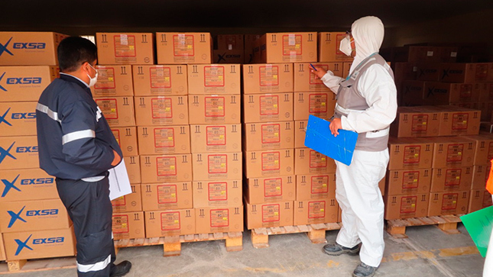
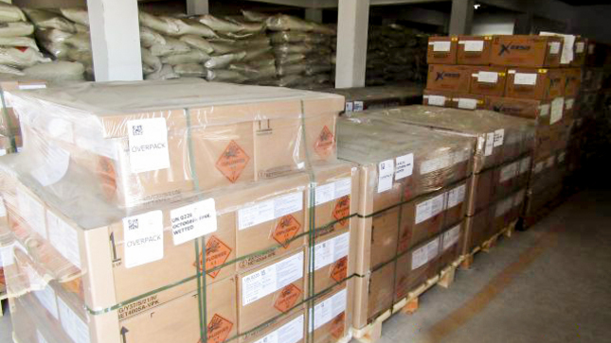
COMERCIALIZACIÓN
Artículo 62. — Las compras, ventas y transferencias de explosivos sólo podrán realizarse entre inscriptos, excepto en los casos previstos en el Artículo 12.
Artículo 66. — Los vendedores de 1ra clase deberán disponer de una nómina actualizada de los inscriptos a los cuales venden sus productos.
Artículo 67. — Las ventas de explosivos a pequeños usuarios deberán hacerse por intermedio de los vendedores de 2da. clase, bajo su responsabilidad y dejando constancia de las ventas que realicen, en formularios que establecerá el REGISTRO NACIONAL DE ARMAS.

Slide 12
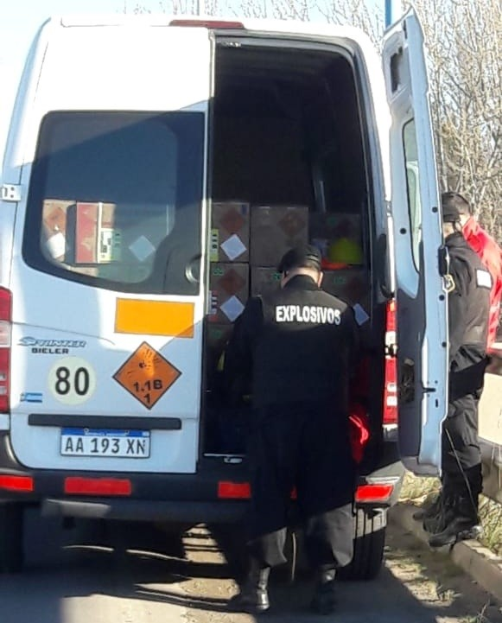
TRANSPORTE
GENERALIDADES
Artículo 81. — Queda prohibido el transporte de ciertos explosivos, tales como: explosivos no registrados (excepto las muestras para registro), explosivos que arden espontáneamente, explosivos con signo de exudación o descomposición o acondicionados en envases dañados.
Artículo 83. — Deberá estar acompañado de factura o remito del proveedor. Cuando se trate de un transporte entre dos explotaciones de una misma empresa se usará remito interno.
Artículo 84. — En un mismo vehículo sólo podrán transportarse explosivos compatibles
Las cantidades máximas permitidas varían según el/los tipos de explosivos y capacidades del vehículo.

Slide 13

TRANSPORTE
PERSONAL DE TRANSPORTE
Artículo 93. — Las personas empleadas para el transporte, carga, descarga y estibamiento de explosivos serán mayores 18 años, deberán gozar de buena salud y ser de reconocida buena conducta.
Artículo 94. — Durante el transporte, carga, descarga y estibamiento de explosivos, el personal no podrá fumar ni tener en su poder fósforos u otros elementos capaces de producir fuego.
Artículo 95. — El capataz, conductor y toda persona que esté a cargo del transporte, carga, descarga y estibamiento de explosivos deberán estar familiarizados con las prescripciones pertinentes a esta Reglamentación y serán informados de las características de los explosivos y las precauciones que deben adoptar.

Slide 14
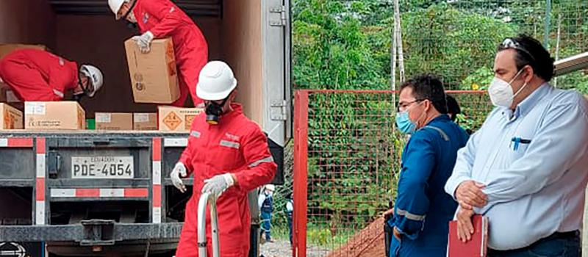
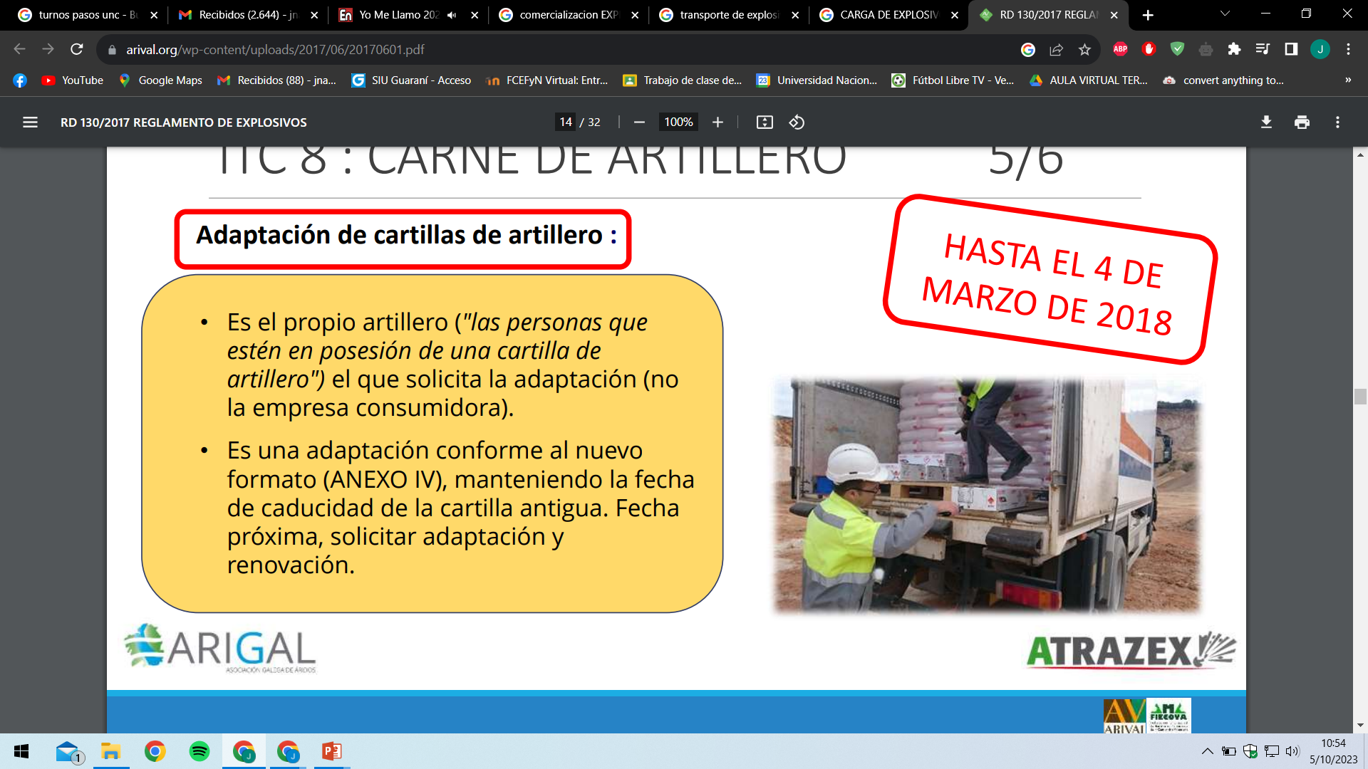
TRANSPORTE
CARGA Y DESCARGA
Artículo 96. — Deberán realizarse, preferentemente, en horas del día.
Artículo 97. — Se realizarán perfectamente en tiempo no lluvioso y nunca durante tormentas eléctricas.
Artículo 98. — Para la carga y descarga y manipuleo de envases con explosivos no se usarán ganchos para fardo ni utensilios metálicos. Queda prohibido arrojar o dejar caer los envases y contenedores de explosivos.
Artículo 102. — Debe evitarse que personas no autorizadas tengan acceso a los explosivos.
Artículo 103. — Los automotores empleados permanecerán con los motores detenidos y frenos manuales aplicados.

Slide 15
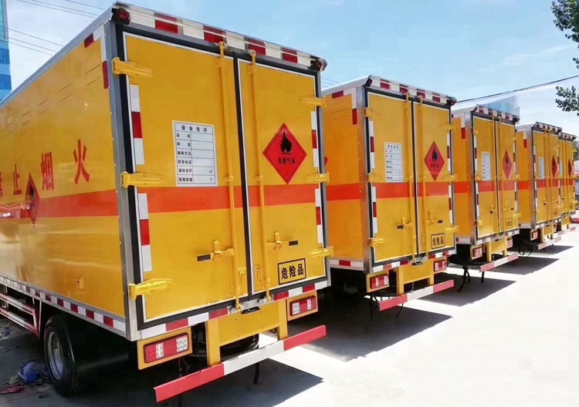
TRANSPORTE
TRANSPORTE CARRETERO
Artículo 106. — Antes de permitir el embarque de los explosivos, el transportista se asegurará que el destinatario conozca el momento aproximado de su arribo y que esté preparado para recibirlo.
Artículo 107. — Todo vehículo que contenga más de sesenta (60) kilogramos de explosivos deberá llevar carteles visibles desde cualquier ángulo.
Artículo 108. — El peso del cargamento de explosivos a transportar no debe sobrepasar el 80% de la capacidad de carga del vehículo.

Slide 16
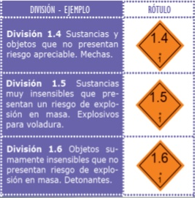
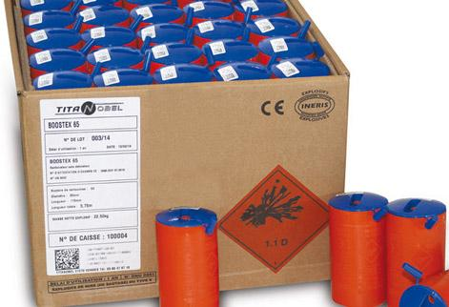
ACONDICIONAMIENTO Y EMBALAJE
Serán de tal naturaleza o construcción que impidan la pérdida de explosivos.
No estarán impregnados con sustancias que puedan inflamarse fácilmente, como aceites, petróleo, solventes, etcétera.
El peso bruto no sobrepasará los 35 kg (hay excepciones)
Tendrán fajas impresas o impresiones bien visibles desde cualquier ángulo con la leyenda 'Explosivo' y con letras de iguales características y de no menos de un (1) centímetro de alto: 'Manéjese con cuidado'.
Tendrán las siguientes leyendas en color rojo indeleble:
  I - Número de registro de explosivo.
  II - 'Explosivo con nitroglicerina' o 'Explosivo sin nitroglicerina' según corresponda.
  III - Fabricante.
  IV - Marca del explosivo.
  V - Clasificación.
  VI – 'Presentación': para los explosivos encartuchados o prensados se considerará el diámetro y peso neto promedio del cartucho o elemento; para los explosivos a granel, el número de envases interiores contenidos en el envase exterior y el peso neto de explosivo de cada envase interior.
  VII – 'Peso bruto' y 'Peso neto'.
  VIII - 'Industria Argentina' o del país de origen.
  IX - Mes y año de fabricación.

Slide 17
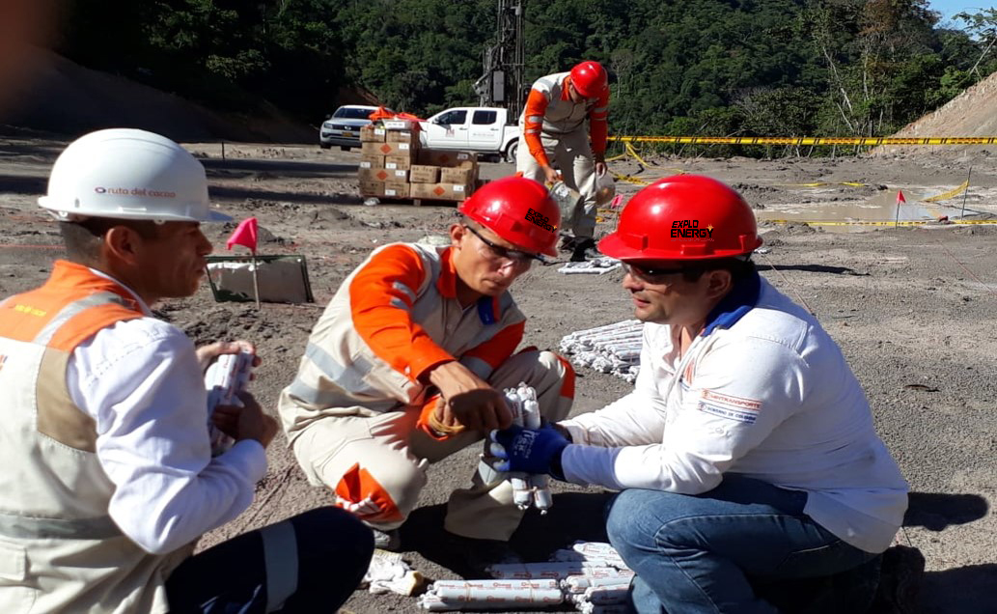
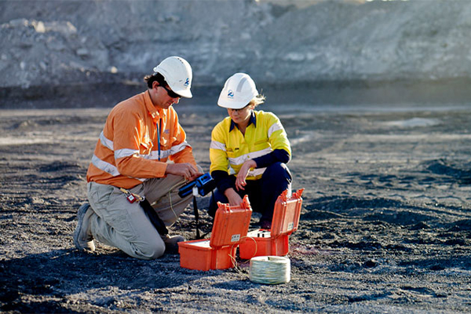
EMPLEO Y USO
Aspectos generales
  Se prohíbe el uso de explosivos a personas no autorizadas, salvo bajo supervisión
  Toda persona autorizada será responsable del uso de los explosivos
  El empleo de explosivos se hará bajo la supervisión del titular autorizado denominado “encargado de voladuras”.
  Los empleadores de explosivos deberán conocer el reglamento y tomar las medidas y precauciones necesarias para evitar accidentes.
  Queda prohibido el empleo de explosivos en mal estado
  Para voladuras en zonas urbanas se pedirá permiso al municipio correspondiente.
  Se definirán a las zonas de trabajo como “zona de voladura” en la cual solo se encontrara personal autorizado y los accesos estarán clausurados.

Slide 18
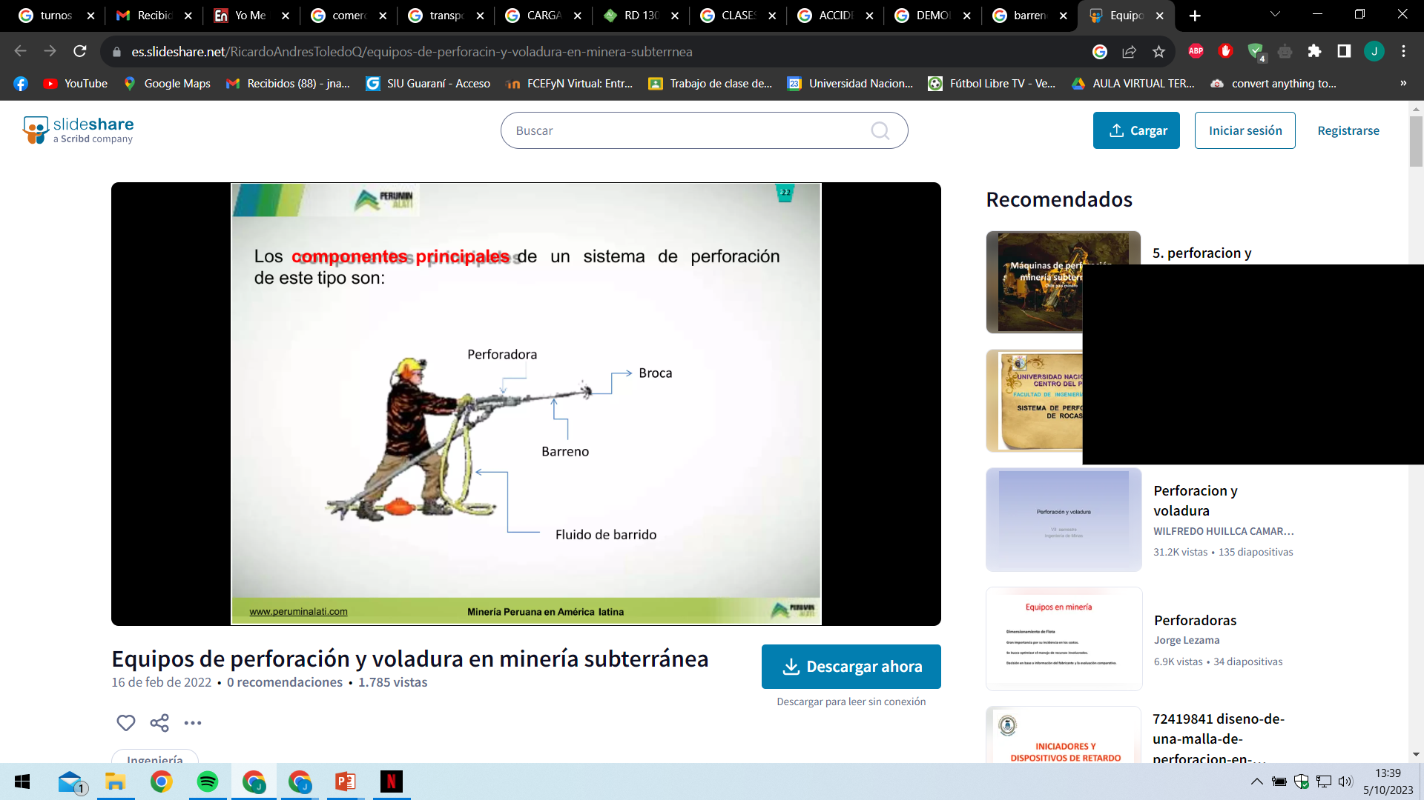
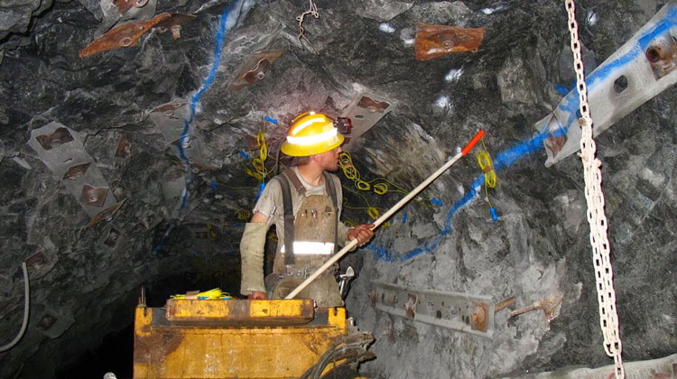
EMPLEO Y USO
PREPARACION DE LOS BARRENOS
Prohibido el uso de herramientas metálicas para abrir envases.
Explosivos en lugares secos, lejos de fuentes combustibles.
No manipular explosivos con tormenta.
Prohibido el uso de explosivos deteriorados.
CARGAS FALLADAS
Cuando falle algún explosivo nadie se acercara en el transcurso de una hora desde el momento en que debió detonar.
Una vez detectada la falla se dará aviso al encargado para que tome las medidas correspondientes
No se realizara ningún trabajo en el lugar de la falla, salvo tareas para eliminar el riesgo.
Está prohibido descargar o reacondicionar una carga fallada.

Slide 19
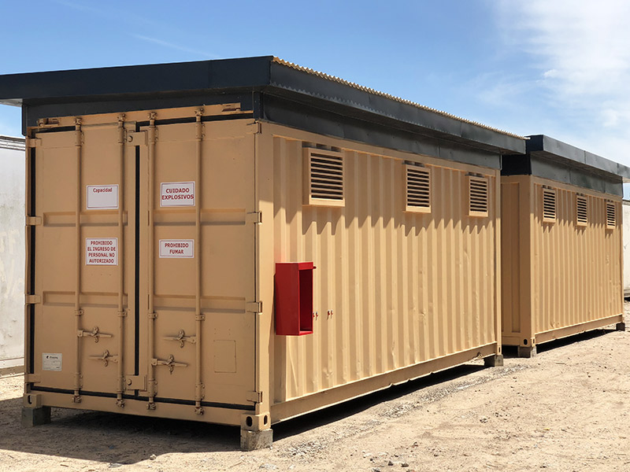
ALMACENAMIENTO
Artículo 418. — Solamente se almacenarán explosivos en polvorines, los que deberán estar habilitados por la D.G.F.M. mediante certificación.
Artículo 424. — No se practicará ninguna operación en los polvorines, cuando haya tormentas eléctricas.
Artículo 425. — Los polvorines se mantendrán secos, ventilados y limpios.
Artículo 427. — Dentro de los polvorines no habrá sistema de calefacción a fuego directo a vapor o electricidad. Sólo se permitirán radiadores de agua caliente.
Artículo 428. — Queda prohibido abrir los envases de explosivos dentro del polvorín. Dicha operación será hecha a distancia prudencial.
Artículo 430. — En lo posible los polvorines tendrán únicamente iluminación natural.
¿Qué es un Polvorín?
Es un edificio donde se almacena la pólvora y las municiones o explosivos hechos a base de pólvora.

Slide 20
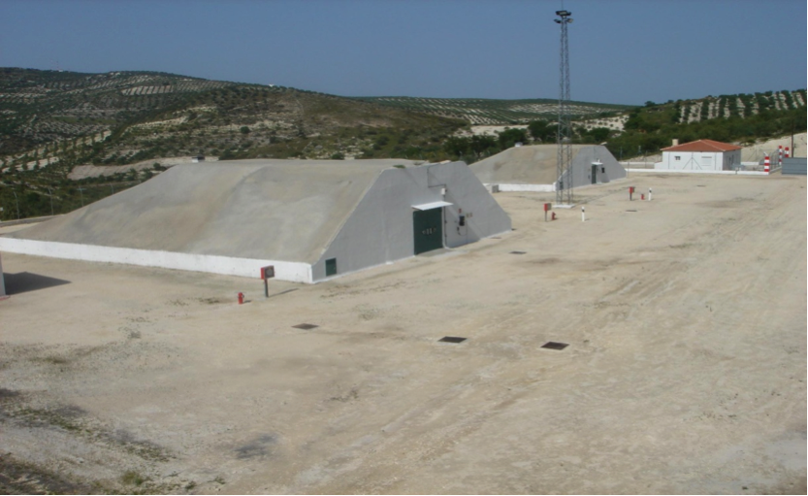
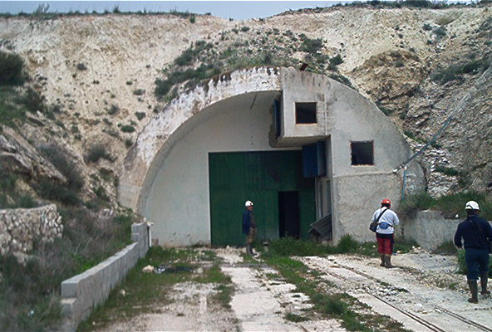
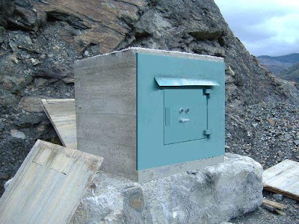
ALMACENAMIENTO
CLASES DE POLVORINES
Polvorines de Superficie: Son los construidos sobre el nivel del terreno, y sus capacidades varían de acuerdo a las características del almacén de explosivos y necesidades del usuario.
Polvorines Subterráneos: Son aquellos que se construyen en galerías o túneles en el interior de una mina. Tienen comunicación con otras galerías de la misma mina y se les destina, por lo general, al almacenamiento temporal de explosivos.
Polvorines Enterrados: Son los almacenes de explosivos instalados en socavones o galerías sin comunicación a otras labores subterráneas en actividad. Pueden también estar constituidos por una bóveda recubierta de tierra suelta, con una techumbre adecuadamente resistente para soportarla.
Polvorines Móviles: Son aquellos que pueden ser trasladados de un lugar a otro sobre vehículos de transporte.

Slide 21
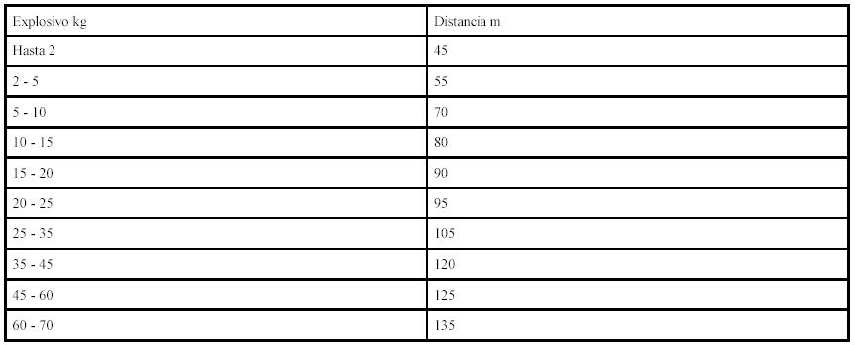
DESTRUCCION EXPLOSIVOS
Artículo 565. — Cuando los explosivos a destruir, por su cantidad o estado requieran tomar decisiones excepcionales, se consultará, previamente, al fabricante o en su defecto a la D.G.F.M.
Artículo 566. — Las operaciones de destrucción se realizarán en sitios suficientemente alejados de edificios, ferrovías, carreteras y lugares de reunión de gente.
Artículo 567. — No debe destruirse más de una clase de explosivos por vez.
Art. 568 - Para la destrucción de explosivos se tendrán en cuenta las siguientes distancias mínimas de seguridad:

Slide 22

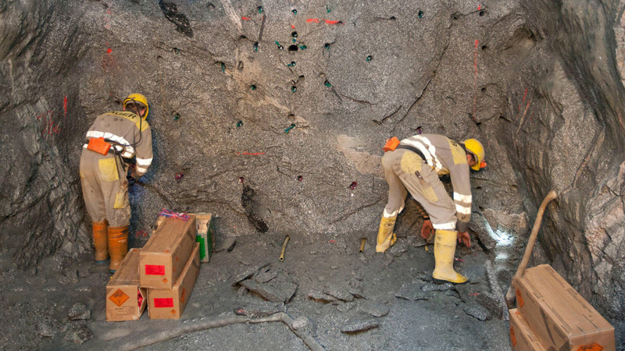
RIESGOS VINCULADOS
Los explosivos se inician o activan con los detonadores, pero pueden reaccionar y explotar por otros motivos como:
Explosión fortuita: Detonación sorpresiva fuera del taladro
Tiro prematuro: Detonación adelantada de uno o más taladros
Tiro retardado: No salió total o parcialmente por falla del iniciador, guía o explosivo, deja restos que deben eliminarse posteriormente
Tiro soplado: Salió sin romper la roca ni dejar restos.

Slide 23
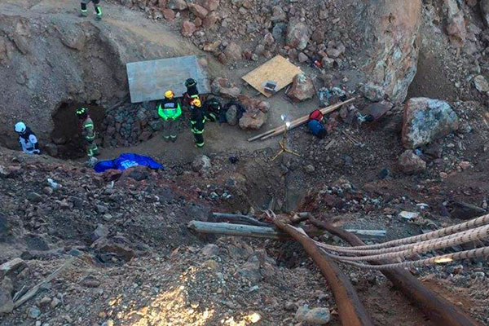
ACCIDENTES CON EXPLOSIVOS
Directos:
Por explosiones fortuitas o tiros fallados. Motivos:
  Negligencia,
  Fallas de encendido
  Productos defectuosos.
Indirectos:
Por gaseamiento. Motivos:
  Ingreso antes de despejar los humos.
  Exposición a ambiente mal ventilado.
  Iniciación defectuosa del explosivo.
Por desplome de rocas (vibración excesiva). Motivos:
  Condiciones geológicas, roca muy fisurada o incompetente.
  Sobrecarga de explosivos.
  Iniciación instantánea del disparo o con retardos muy cortos.

Slide 24
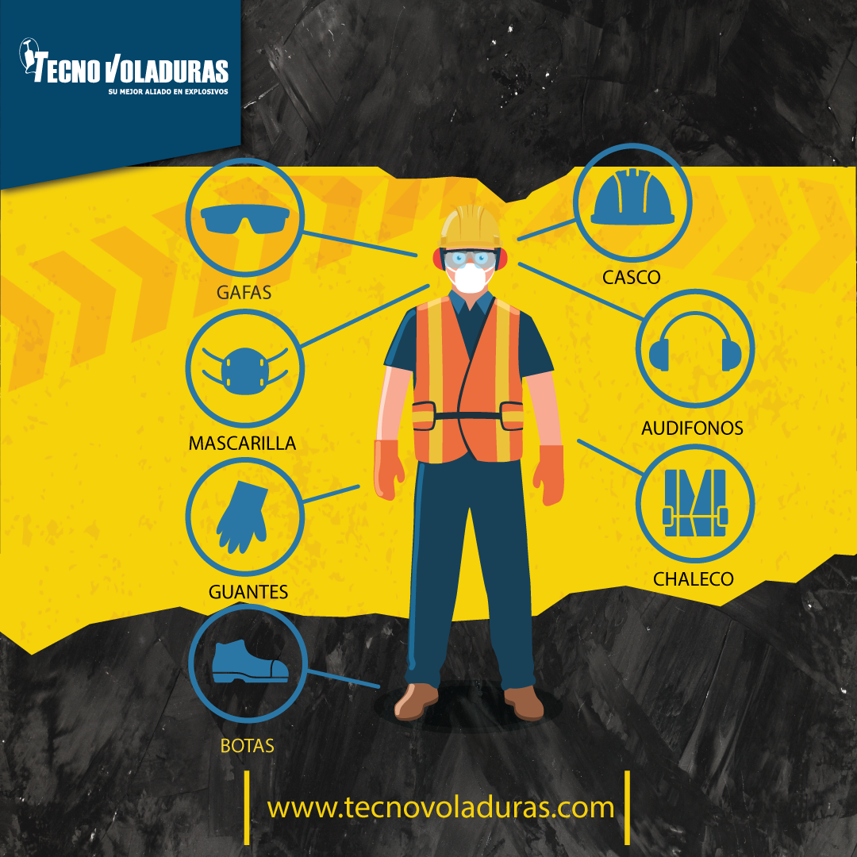
ELEMENTOS DE PROTECCION PERSONAL
CASCO: puede tener lámpara, orejeras, visera retráctil y extensiones posteriores para proteger la nuca.
PROTECCIÓN OCULAR
PROTECTORES AUDITIVOS
PROTECTORES DE VÍAS RESPIRATORIAS
CALZADO DE SEGURIDAD CON PUNTA METÁLICA (conductivo)
ROPA: de material ignífugo y antiestático - chaleco refractario.

Slide 25
APLICACIONES
DEMOLICIONES CON EXPLOSIVOS
Se basa en debilitar o eliminar apoyos o puntos estructurales críticos de la estructura, para así provocar su desequilibrio y, como consecuencia, su caída en una dirección predeterminada. Se colocan pequeñas cargas explosivas (generalmente menores a 50 g).
Riegos:
  Proyección de fragmentos volantes.
  Vibraciones.
  Fallas de disparo (tiros prematuros o retardados).
Medidas de seguridad:
  Las cargas de explosivo deben ser cubiertas con protecciones adecuadas como ser: bandas de goma, redes, etc. con el fin de evitar proyecciones.
  Para evitar la formación de polvo, un meto eficiente es rociar con agua el frente de la voladura.
  Con respecto al área circundante de la zona de voladura, la misma debe ser evacuada e inspeccionada antes del disparo.

Slide 26
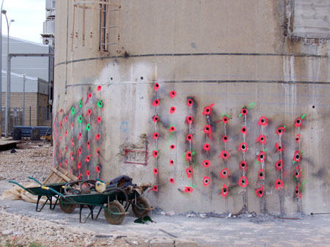
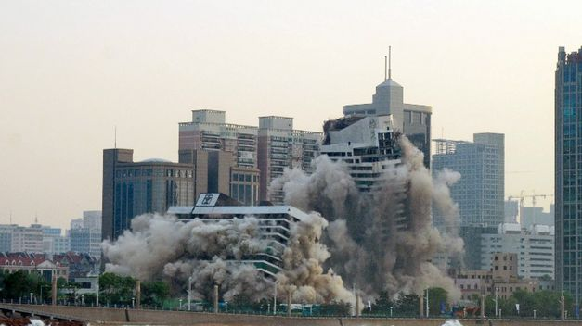

Slide 27
APLICACIONES
EXCAVACIONES CON EXPLOSIVOS
Es válido en la ejecución de un túnel en roca cuando ésta es muy abrasiva y resistente o se encuentra en estado masivo. Es necesario taladrar la superficie del frente del túnel, cargándose estos taladros con explosivos, que se detonarán. Esta reacción explosiva genera una serie de gases y vibraciones que rompen la roca.
Riesgos:
  Preparación de la zona de voladura:
  Regreso al área de voladura:
  Gases:
  Barrenos no explosionados:
  Barrenos incendiados o demorados:
  Vibraciones producidas por la voladura:
Medidas de seguridad
Después del disparo y solo después de haber pasado un tiempo prudencial, el encargado de la operación regresará al lugar de la voladura para efectuar su evaluación de la fragmentación, empuje, volumen removido y sobre rotura. Es en este momento que deberá tener presentes los riesgos de gases tóxicos remanentes, restos de explosivo o accesorios no detonados (tiros fallados) y el desprendimiento de bloques de roca capaces de causar daño. En estos casos, se prohibirá el acceso al lugar hasta no haber eliminado el riesgo.

Slide 28
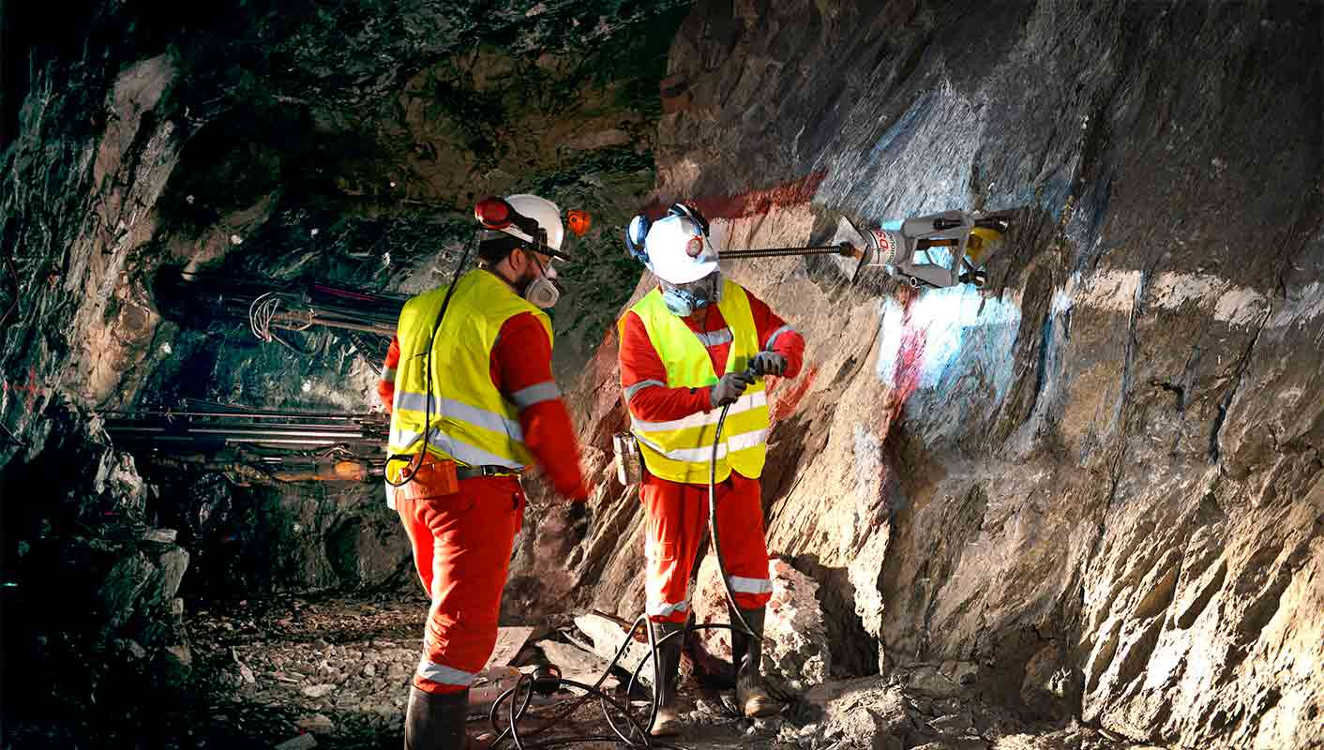
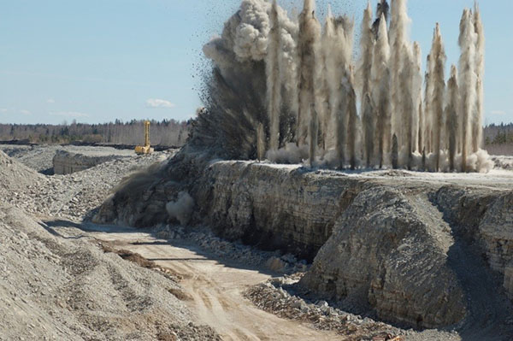

Slide 29
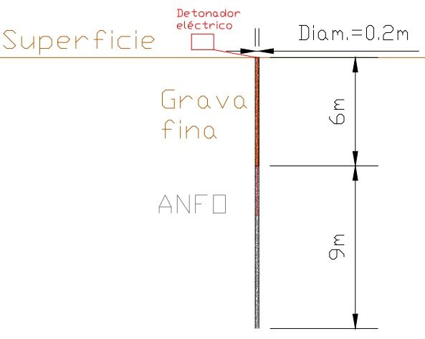
EJEMPLO DE CALCULO
Cantidad de explosivo a colocar en un pozo a cielo abierto con una longitud de perforación de 15m, que tiene un taco de grava fina de 6m. Este explosivo dispone de un iniciador eléctrico.

Slide 30
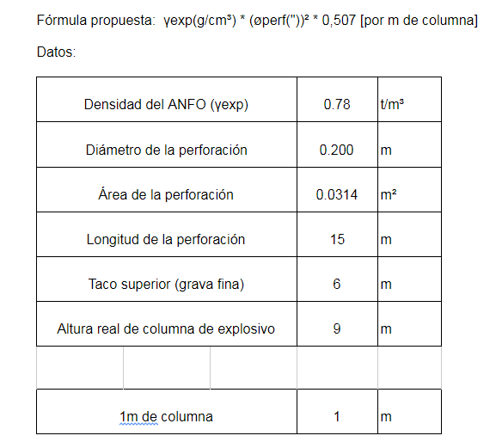
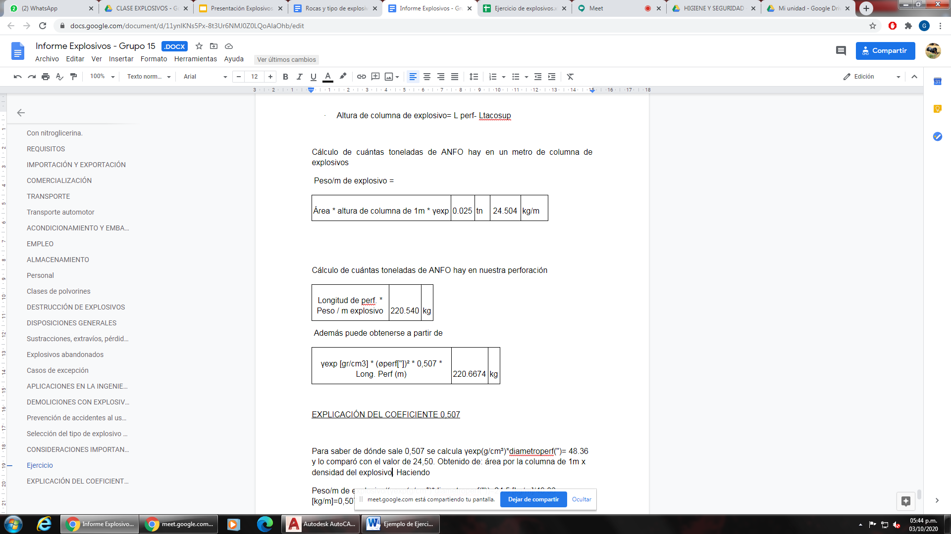
EJEMPLO DE CALCULO

Slide 31
MUCHAS GRACIAS

